Slide 1

Cartographie Robotique d’une salle
CALESTANI Brice | CORTACERO Kévin | MORANT Thibaut
PECCHIOLI Mathieu |SAUVAGE Thomas

Slide 2
SOMMAIRE
Analyse du cahier des charges 30s Thibaut
Conception 1 min T & K
Développement
Robot 1 min 30 Thibaut
Communication Xbee 1 min Mathieu
Etalonnage 30s Brice
Système décisionnel 1 min 30 Brice
Interface graphique 2 min 30 Thomas & Kévin
Bilan 1 min Mathieu
Vidéos et démonstration 5 min ALL

Slide 3
analyse DU CAHIER DES CHARGES

Slide 4
analyse du CDC

Slide 5
CONCEPTION

Slide 6
CONCEPTION

Slide 7
DEVELOPPEMENT

Slide 8
ROBOT

Slide 9
COMMUNICATION Xbee

Slide 10
ETALONNAGE

Slide 11
SYSTÈME DECISIONNEL

Slide 12

INTERFACE GRAPHIQUE
Gestion des textures/ATH
Gestion de la main loop
Gestion de la physique
Gestion de la caméra
Affichage optimisé

Slide 13
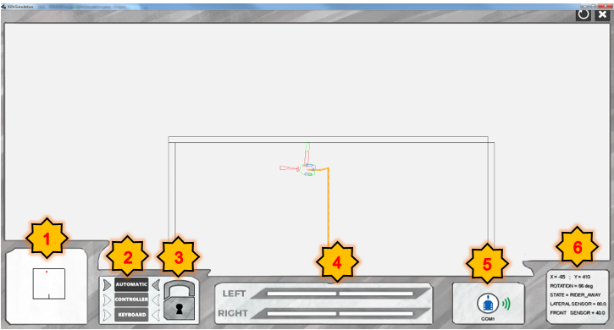

Slide 14
BILAN

Slide 15
BILAN

Slide 16
VIDEOS ET DEMONSTRATIONS

